Slide 1
Linkage disequilibrium patterns, population structure and diversity analysis in a worldwide durum wheat collection including Argentinian genotypes
Pablo Federico Roncallo¹, Adelina Olga Larsen², Ana Laura Achilli¹, Carolina Saint Pierre³, Cristian Andrés Gallo¹, Susanne Dreisigacker³, Viviana Echenique¹*
¹ Centro de Recursos Naturales Renovables de la Zona Semiárida (CERZOS), Departamento de Agronomía, Universidad Nacional del Sur (UNS)-CONICET, Bahía Blanca, Argentina.
² CEI Barrow, Instituto Nacional de Tecnología Agropecuaria (INTA), Tres Arroyos, Buenos Aires, Argentina.
³ International Maize and Wheat Improvement Center (CIMMYT), El Batán, Edo. de México, México.
*Corresponding author:
E-mail: echeniq@criba.edu.ar

Slide 2
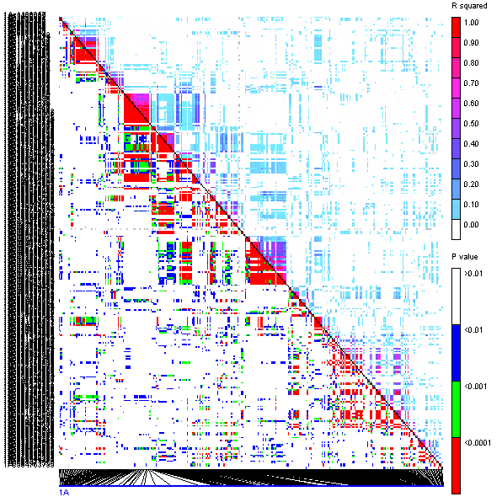
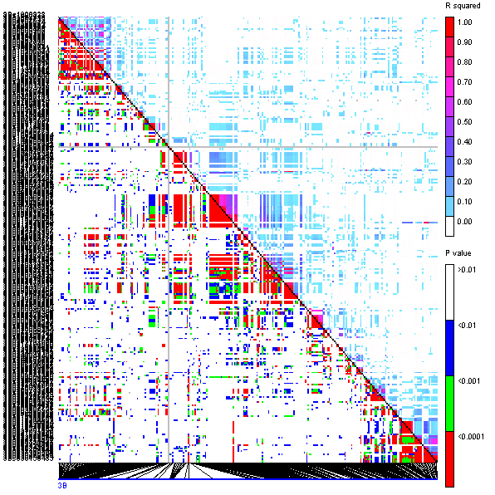
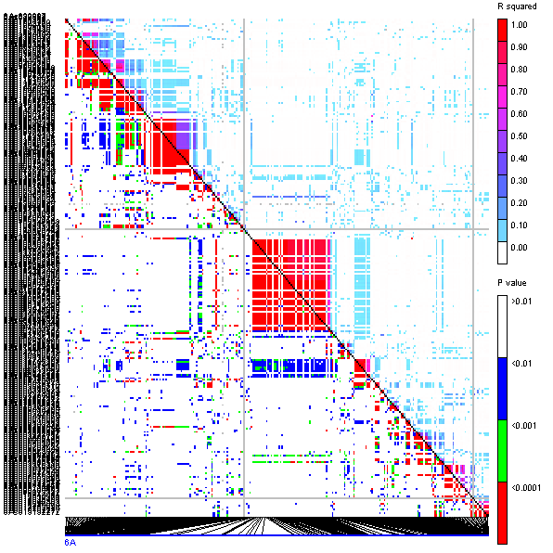
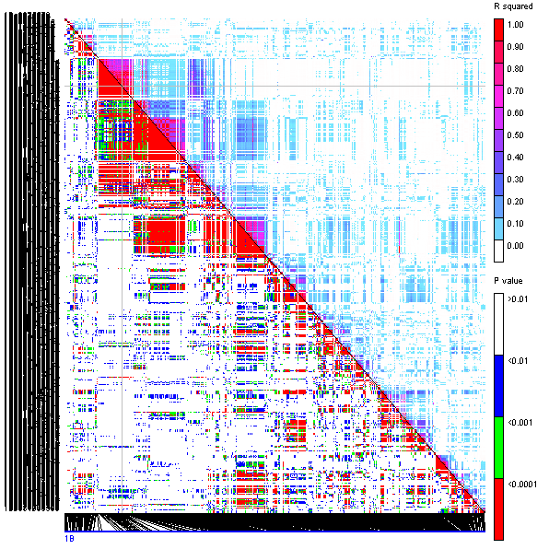
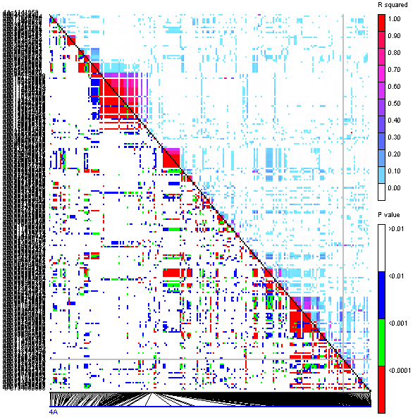
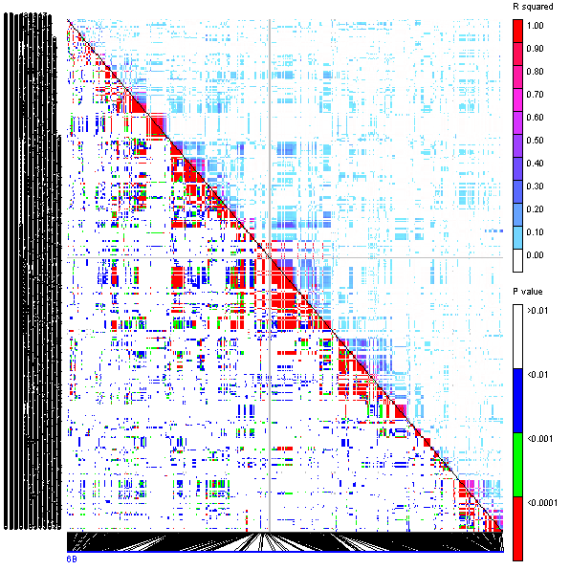

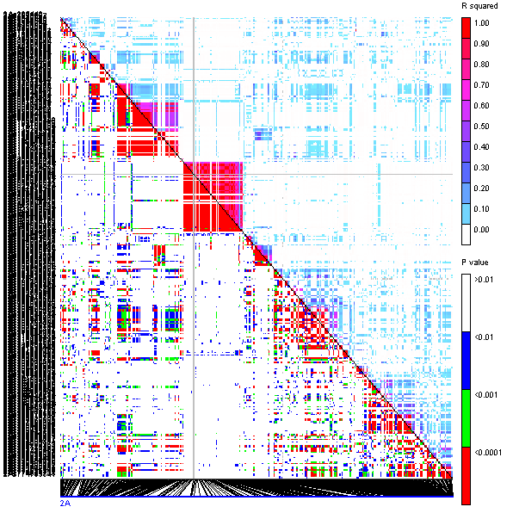
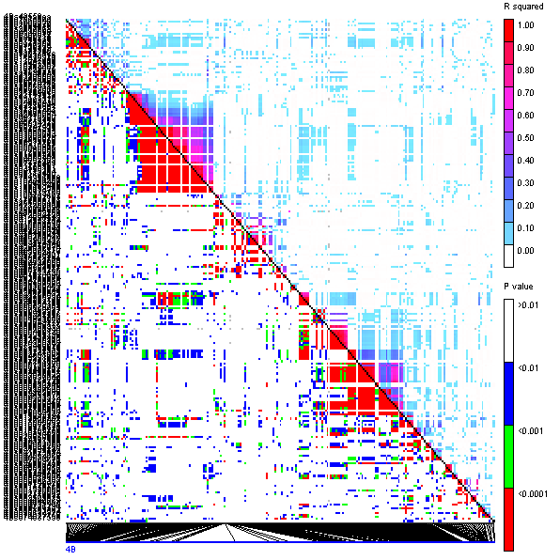
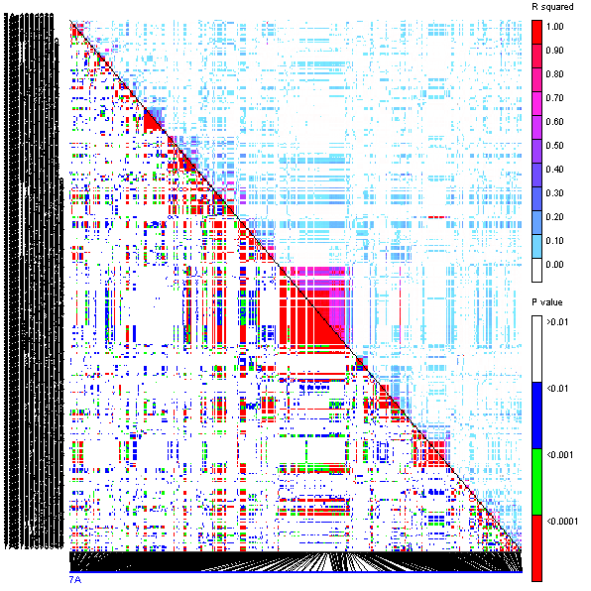
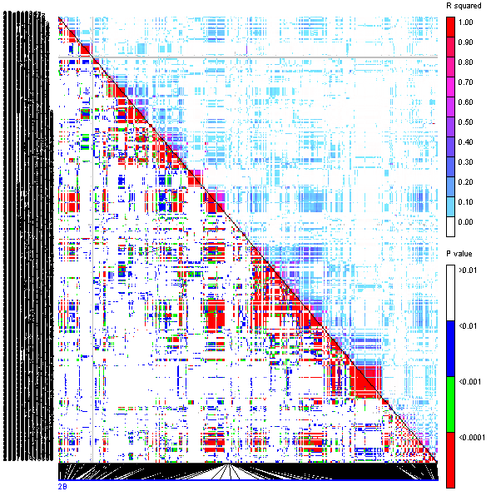
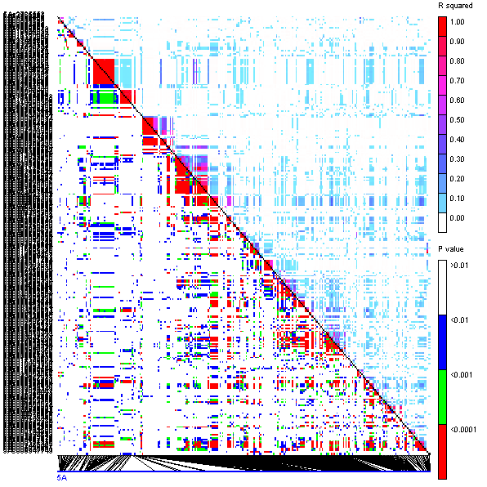
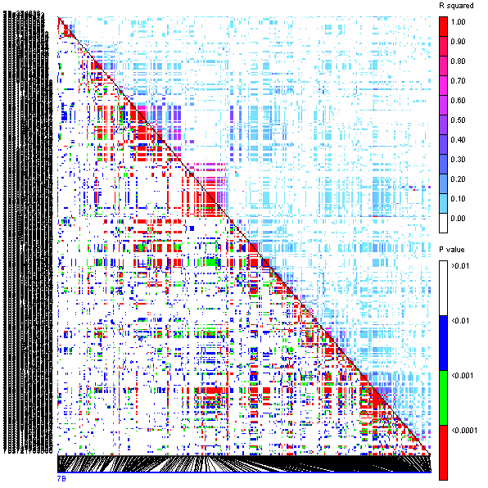
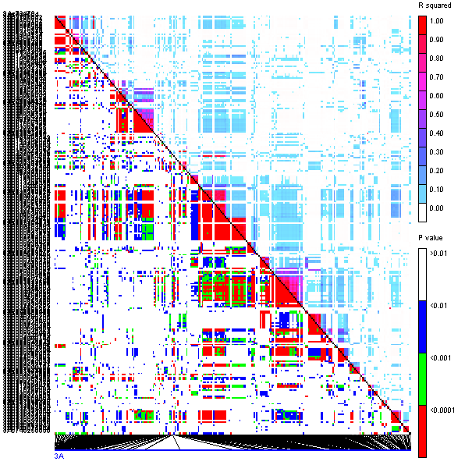
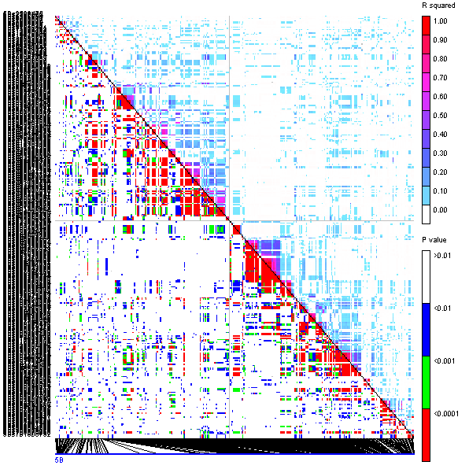
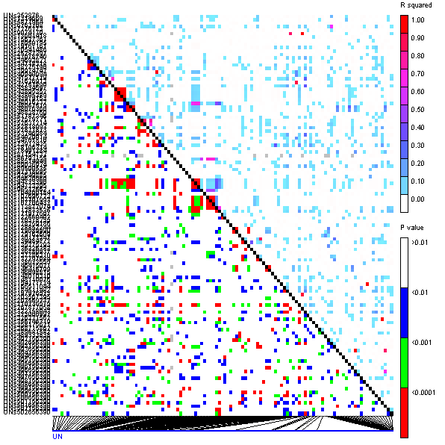
1A
3B
6A
1B
4A
6B
2A
4B
7A
2B
5A
7B
3A
5B
Unk
Fig. S3a

Slide 3
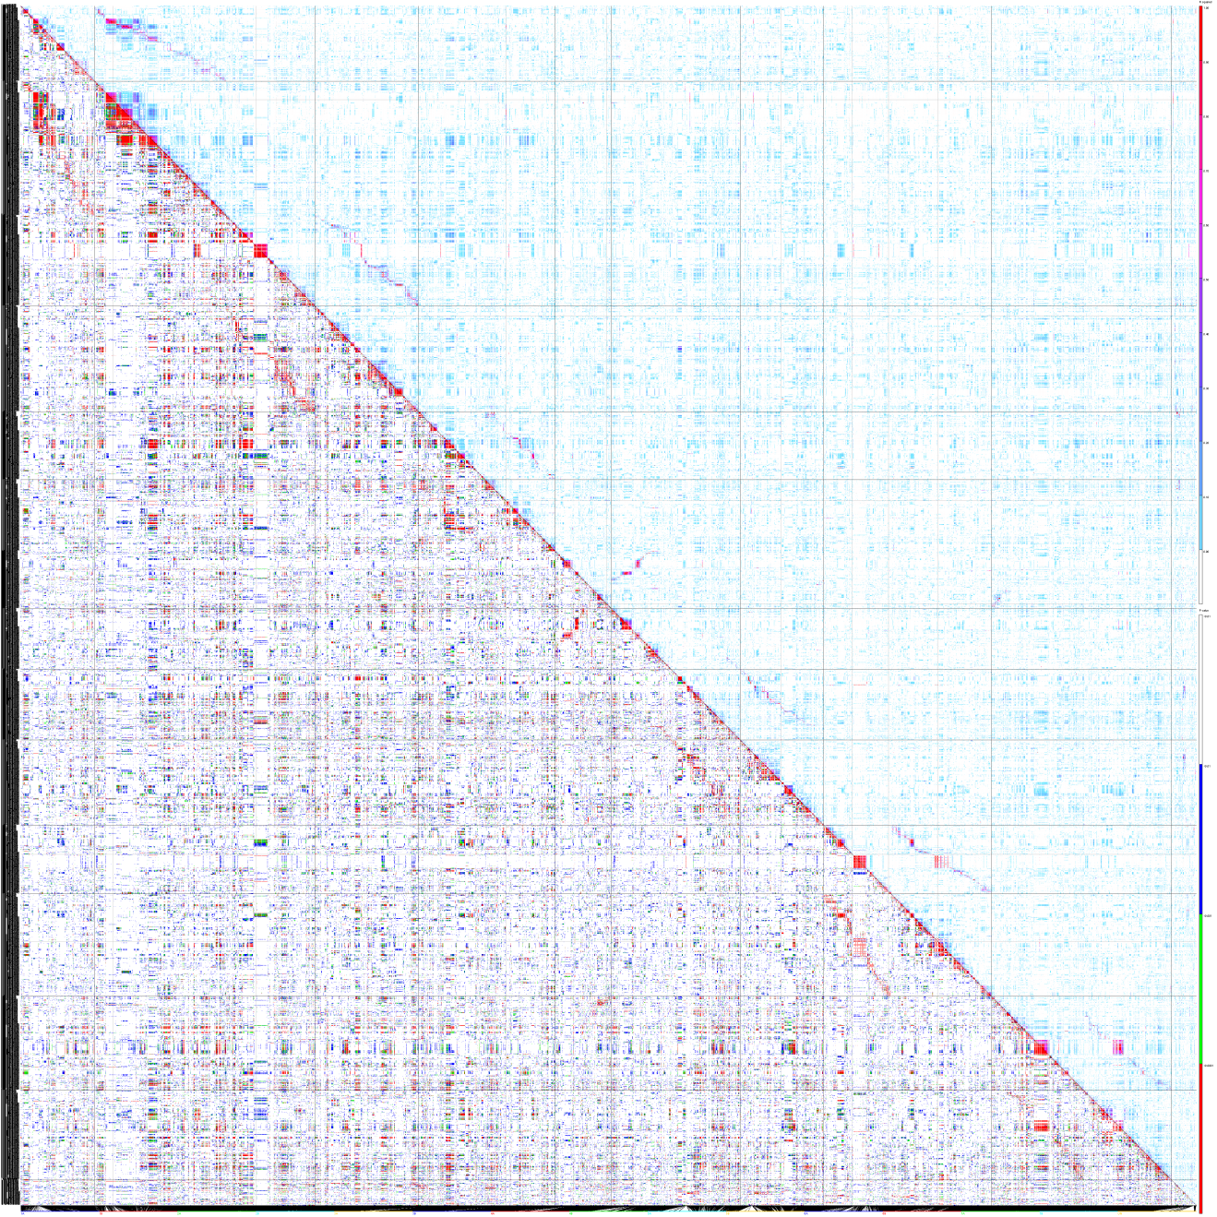
Whole genome LD
Fig. S3b

